Slide 1
Book de Relatórios
Solução para reduzir atividades repetitivas dos agentes

Slide 2

Sobre o Webinar
1
A apresentação será disponibilizada posteriormente
2
Áudio disponível apenas para CCEE
3
Perguntas devem ser enviadas para todos os membros no Webex e serão respondidas ao longo da apresentação.
4
O Webinar terá três etapas: 1ª sobre o conceito do novo produto; 2ª sobre a solução técnica da ferramenta e; 3ª boas práticas de uso.

Slide 3
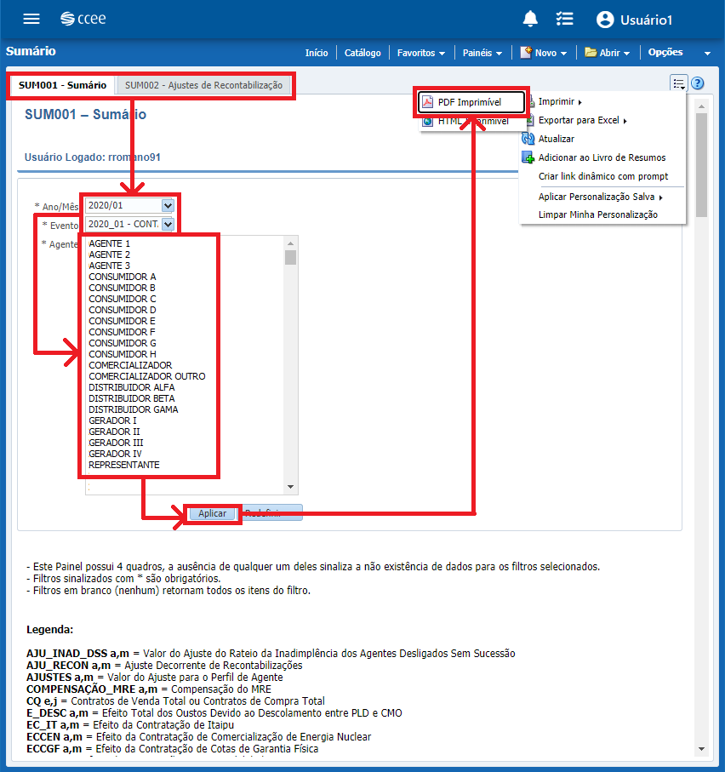
O que é o Book de Relatórios
A motivação do desenvolvimento da ferramenta foi de encontrar uma maneira de desonerar o processo de extração de relatórios certificados, principalmente às empresas com diversos perfis ou representados na CCEE.
O processo na interface dos relatório padrão da DRI é manual; requer que cada relatório seja feito individualmente, selecionando um agente por vez, e então exportando ao formato PDF.

Slide 4
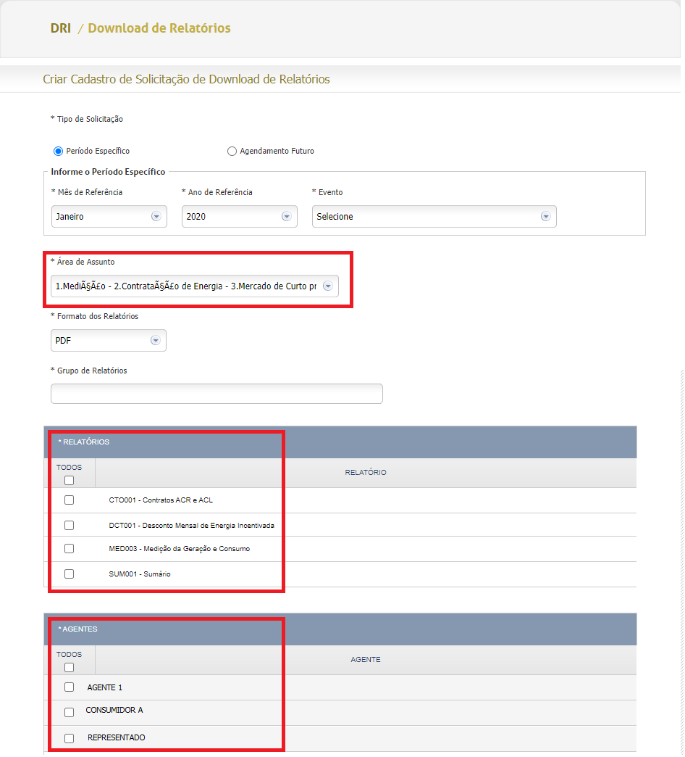
O que é o Book de Relatórios
A solução do Book de Relatórios agrupa os relatórios por área de assunto e período e permite que vários agentes sob a mesma empresa sejam combinados em uma única solicitação, reduzindo potencialmente o trabalho manual de backoffice.
A ferramenta permite selecionar eventos já processados ou agendar para disponibilização no momento de um processamento futuro.
O processo tem um prazo de até 72h para ser concluído, gerando um pacote ‘zip’ com os relatórios selecionados.

Slide 5
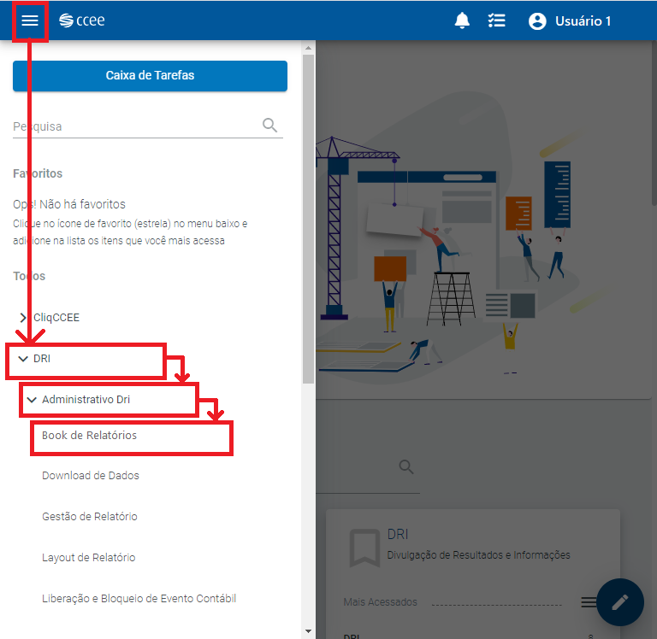
O que é o Book de Relatórios
A ferramenta estará disponível por meio do Menu do Ambiente de Operações da CCEE, na seção “DRI >> Administrativo DRI”.

Slide 6
O que é o Book de Relatórios
Relatórios certificados disponíveis por área de assunto
1 Medição
3 Merc. Curto Prazo
5 Penalidades
MED003
GFN001
LFN001
LFN002
SUM001
LFPEN001
LFPEN002
LFPEN003
2 Contratação de Energia
CTO001
CTO003
DCT001
DCT002
DCT003
RST001
RST002
6 Votos e Contrib. Assoc.
4 MCSD
VCA001
LFMCSD001
LFMCSD002
LFMCSD003
7 Energia de Reserva
LFRES001
LFRES003
Total
21 Relatórios certificados

Slide 7
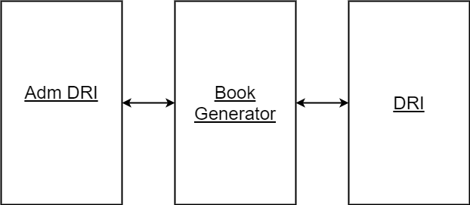

Como funciona a solução tecnológica

Slide 8
Boas práticas de uso
CCEE
Acompanhamento contínuo do desempenho do produto;
Agentes
Solicitações repetidas por usuários distintos da mesma empresa;
Analisar e retirar os agendamentos duplicados (quando existirem);
Analisar os excessos de processamento sem uso;
Solicitações de relatórios para períodos históricos em datas críticas;
Agendamentos futuros solicitados mas não baixados;
Atentar-se ao número de relatórios solicitados, no caso de agentes com muitos representados.
Viabilizar novas boas práticas para o mercado, conforme identificação.

